Slide 1
CSHARP IN SQLite
V VisualStudiu

Slide 2
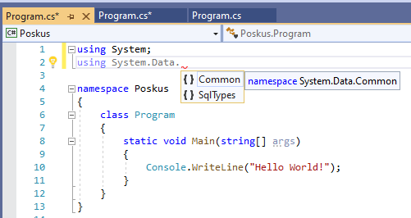
.NET Core
Potrebujemo knjižnico v imenskem prostoru System.Data.SQLite

Slide 3
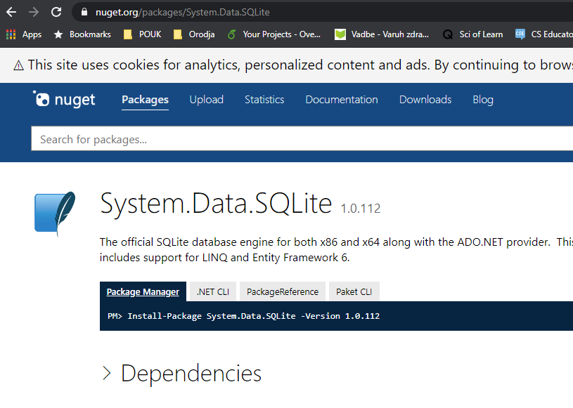
Različne knjižnice
Mi bomo delali z

Slide 4
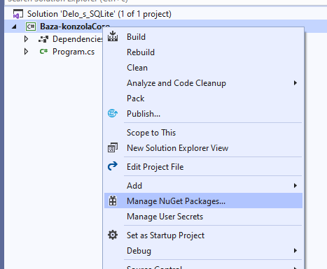
NuGet paket
Najlažje nameščanje

Slide 5
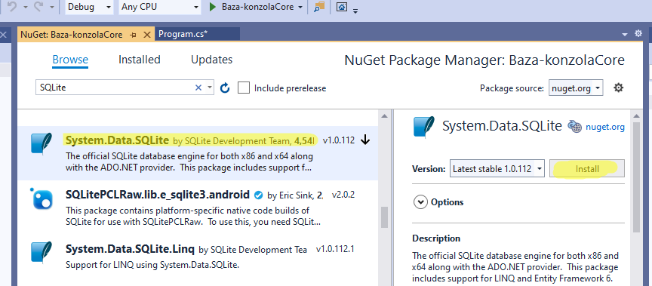

Slide 6
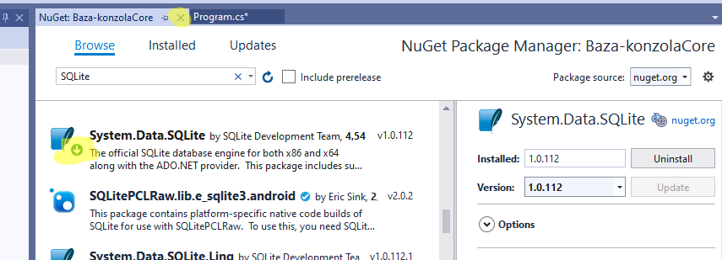
NAMEŠČENO!
ZAPREMO

Slide 7
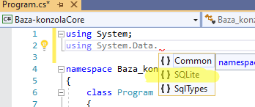

Slide 8
Sprogramiramo …

Slide 9
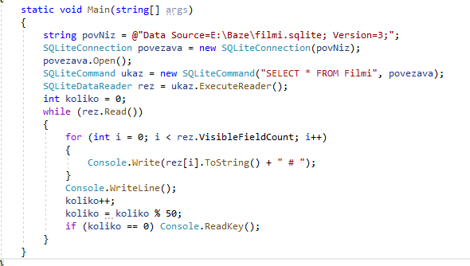
Razlaga kasneje …

Slide 10
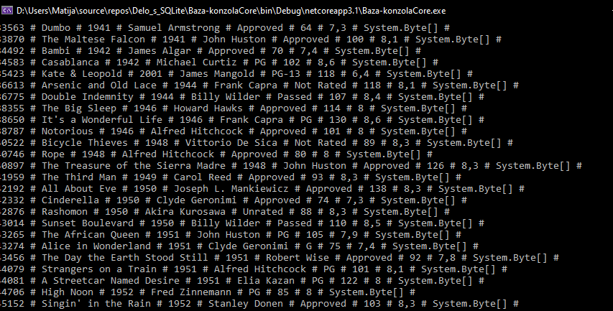

Slide 11
DEMO
Baza-konzolaCore

Slide 12
Nov program
Nov projekt
Preberimo in izvedimo ukaz: Baza-beriUkaz

Slide 13
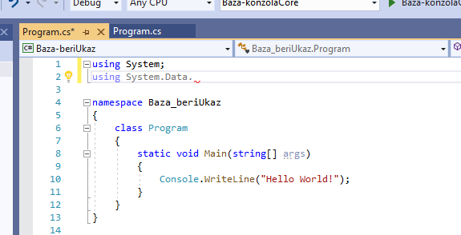
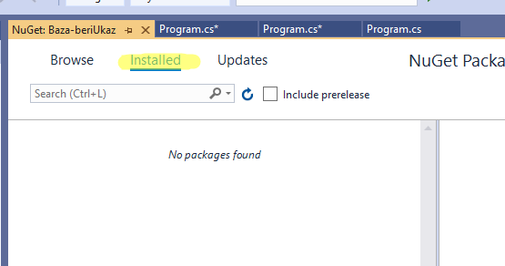
Knjižnica nameščeno le za prejšnji projekt

Slide 14
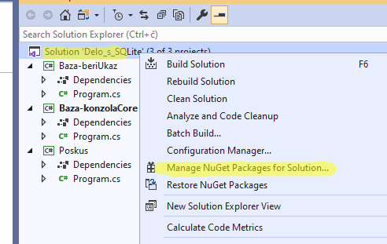

Slide 15
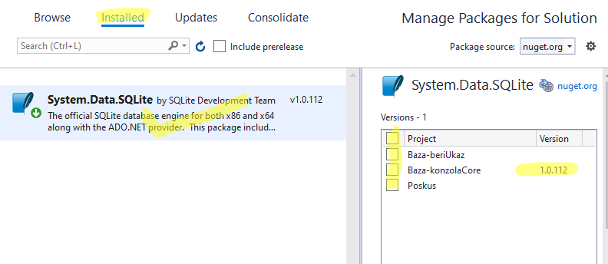

Slide 16
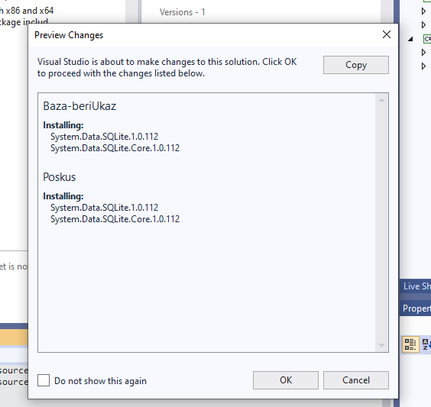

Slide 17
NIKOLI NAPISATI TAK PROGRAM!!
"SQL Injection"

Slide 18
Povezave so "dragocene"
Zato res poskrbimo, da se zapro
try {
pov.Open();
povpraševanje = ukaz.ExecuteReader();
int kol = 0;
while (povpraševanje.Read()) {
…
}
}
finally {
if (povpraševanje != null) povpraševanje.Close();
if (pov != null) pov.Close();
}

